Slide 1
《果实类药物-连翘》
《天然药物学》
药学系 中药教研室 彭孝鹏老师

Slide 2
连翘
01
药材来源
目录
02
采制
CONTENT
03
药材及产销
04
性状鉴别
05
性味及功效

Slide 3
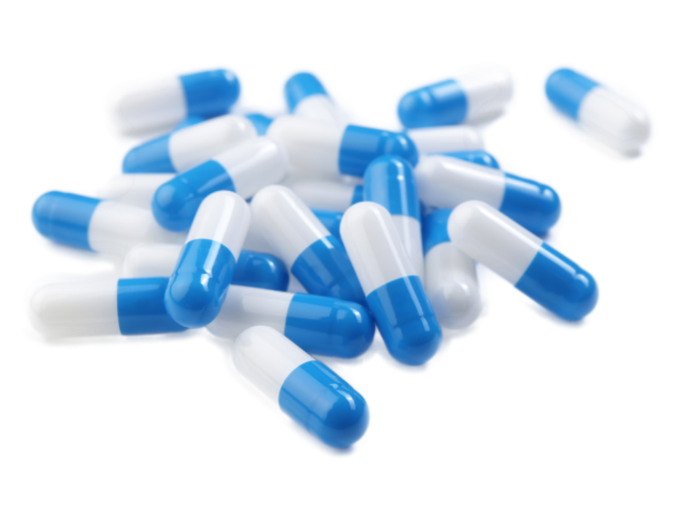
药材来源
01

Slide 4
药材来源
连 翘
[来源] 为木犀科植物连翘Forsythia suspensa (Thunb.) Vahl的干燥果实。

Slide 5
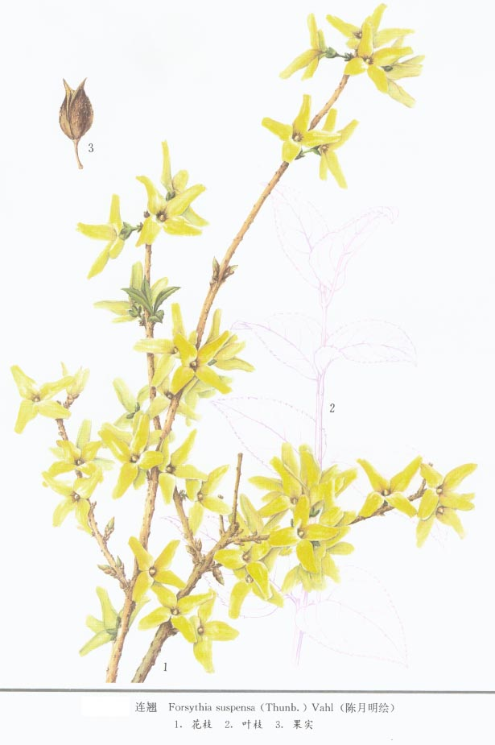

Slide 6
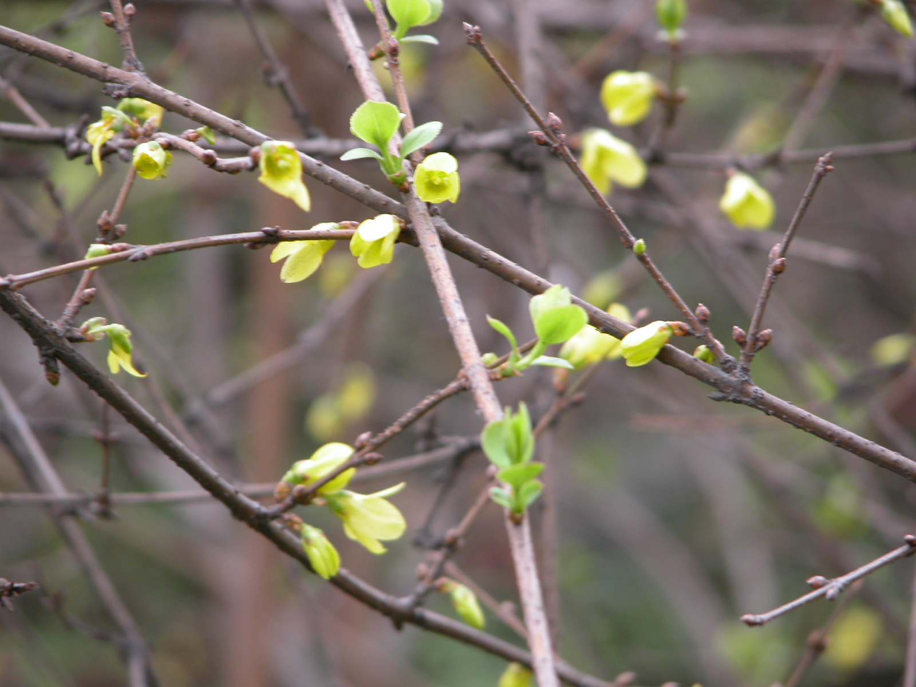

Slide 7
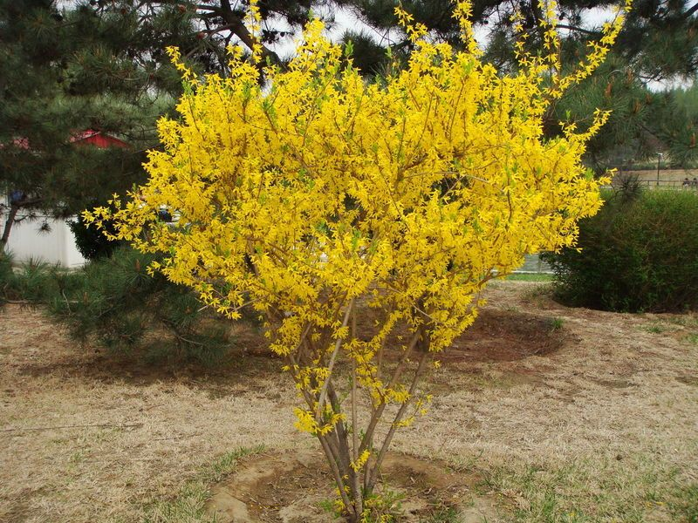

Slide 8
采制
02

Slide 9
采制
8月下旬～9月上旬，采收未成熟的青绿果实，用沸水煮片刻或蒸熟，晒干为"青翘"。若9月下旬～10月上旬，果实成熟发黄而裂开后，采收晒干为"黄翘"或"老翘"。

Slide 10
药材及产销
03

Slide 11
药材及产销
连翘Fructus Forsythiae主产于山西晋城、陵川、阳城、恒曲、安泽、武乡、沁县；河南灵宝、伊阳、沁阳、辉县、嵩县；陕西宜川、宜君、黄龙、黄陵、商县、洛南、山阳、丹凤；山东淄博、莱芜等地。以山西、河南产量最大。老翘为一般商品，行销全国或出口。青翘主销四川、浙江、上海、北京、天津等地。

Slide 12
性状鉴别
04

Slide 13
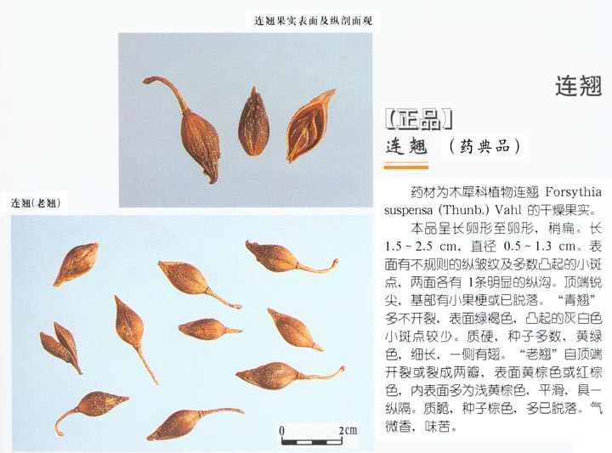

Slide 14
性味及功效
05

Slide 15
性味及功效
味苦，微寒。归肺、心、小肠经.有清热解毒，散结消肿，疏散风热的功能。用于热病，发热，心烦，痈肿疮毒，淋巴结核，尿路感染。

Slide 16
《果实类药材-连翘》
《天然药物学》
敬请关注下一节内容
《果实类药材-马钱子》

